Slide 1
Informaatika õpetamise konverents 2022
Uus viis küberhariduse pakkumiseks noortele
Marki Tihhonova-Kreek
CTF Tech tegevjuht
www.ctftech.com

Slide 2
Kust see algas?
Tegime välisriikide valitsustele ja ettevõtetele kübertreeninguid – noored, sh Eesti noored peaksid samuti sellest tehnoloogiast osa saama – sest noored ei ole sugugi kehvemad
www.ctftech.com

Slide 3
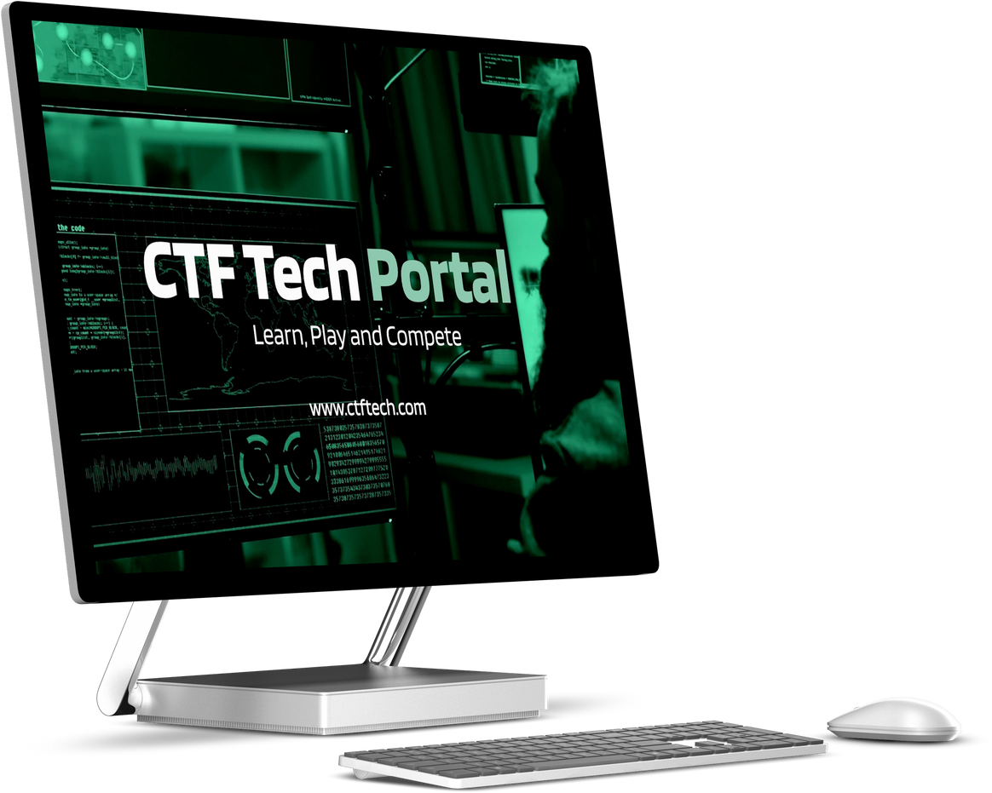
Kes on CTF Tech?
Oleme Eesti küberturbe ettevõte, mille eesmärk on tuua kübermaailma juurde uusi noori
Õpetame noortele mänguliselt küberturbe põhioskusi - selleks on meil küberhariduse platvorm nimega CTF Tech Portal. Samuti korraldame Capture-the-Flag-tüüpi võistlusi.
www.ctftech.com

Slide 4
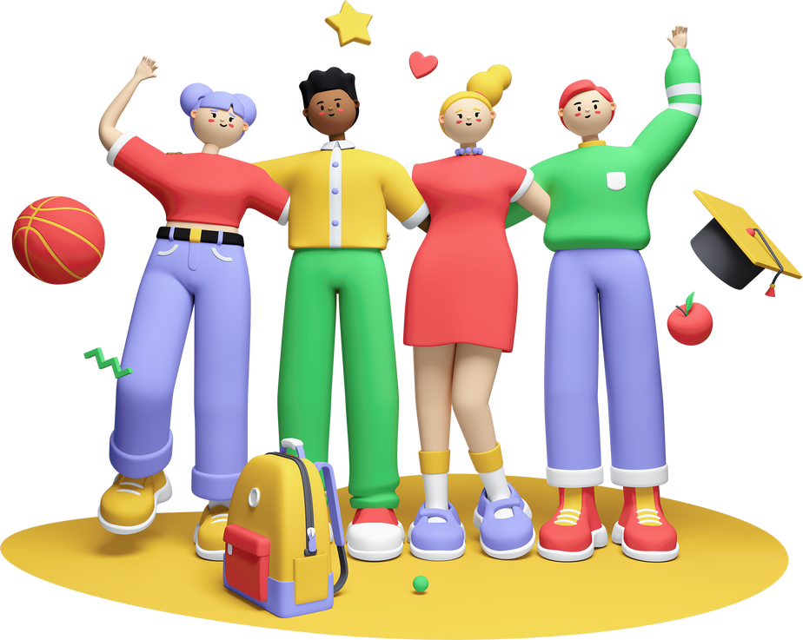
Miks me seda teeme ?
Ülemaailmne statistika näitab, et 2021. aastal on kübervaldkonnas täitmata 3,5 miljonit töökohta
Tööandjad hindavad vabade töökohtade täitmist keeruliseks – ekspertidest on puudus
Tööandjad tunnistavad, et tööturule sisenevatel noortel on üldine IT-huvi, kuid minimaalne praktiline kogemus
Õpetajad ja pedagoogid on arvamusel, et neil napib praktilisi kaasahaaravaid küberturvalisuse õppematerjale
www.ctftech.com

Slide 5
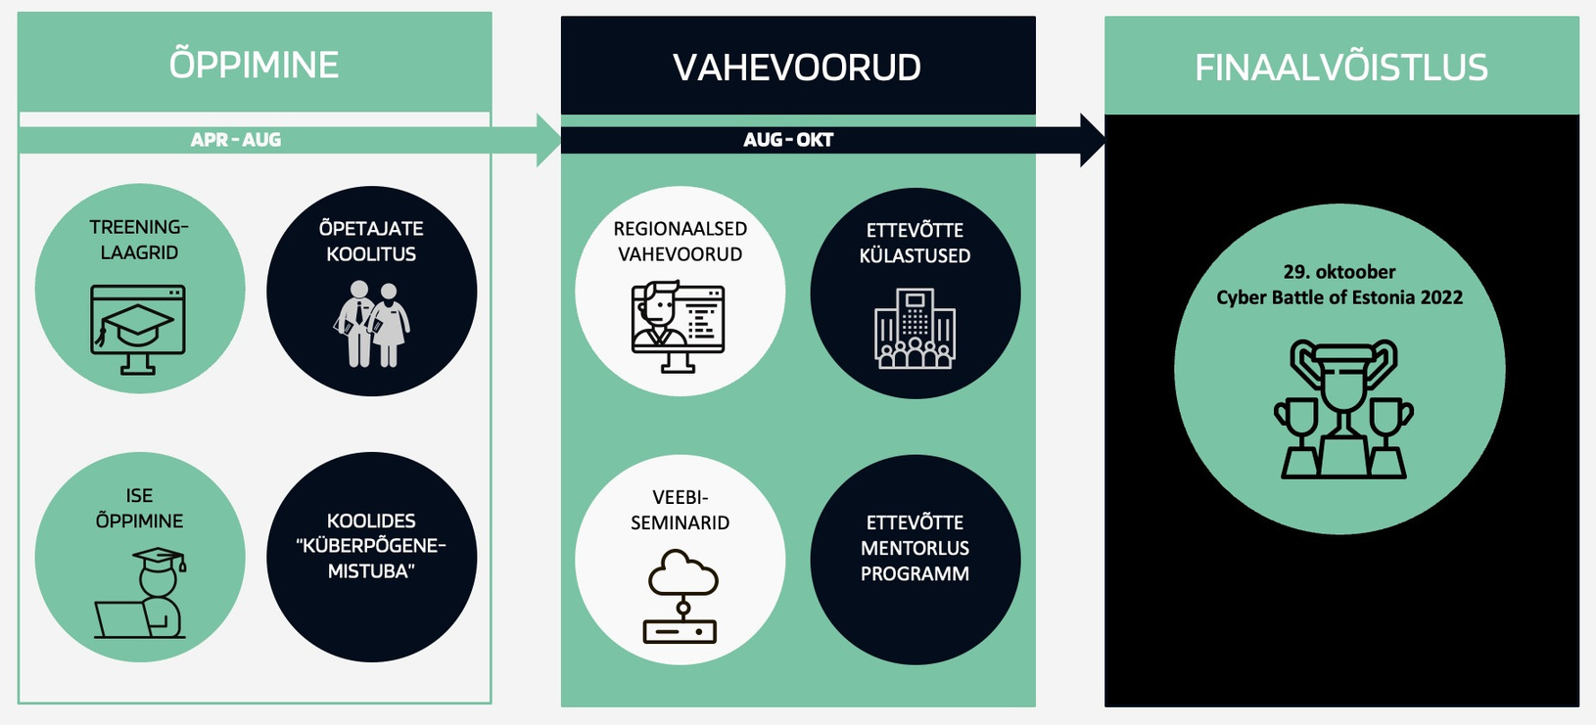
Kuidas me seda teeme?
www.ctftech.com
Notes:
Siin juurde mainida meie saadud toetust:
"Noorte ja noorsootöötajate küberõppe programm"

Slide 6
Miks kasutada küberturvalisuse õpetamiseks mängulist keskkonda?
Tagab õpilastes kõrgema motivatsiooni õppida
Annab võimaluse esitleda saavutatud tulemusi – koolis, praktikakohal, töökohal
Uurimuse põhjal 16 õpilast 20st eelistab CTF ülesandeid kodutöö asemel ^{[1]}
interaktiivsem
lõbusam
hands on õppemeetod
[1] Jan Vykopal, Valdemar Švábenský, and Ee-Chien Chang. 2020. Benefits and Pitfalls of Using Capture the Flag Games in University Courses. In The 51st ACM Technical Symposium on Computer Science Education (SIGCSE ’20), March 11–14, 2020, Portland, OR, USA. ACM, New York, NY, USA, 7 pages. https://doi.org/10.1145/3328778.3366893
www.ctftech.com
Notes:
Keskkonnas õpitu ja lahendatud ülesanded on rahvusvaheliselt tunnustatud NATIONAL INITIATIVE FOR CYBERSECURITY CAREERS AND STUDIES (NICCS) keskuse poolt

Slide 7
Miks kasutada küberturvalisuse õpetamiseks mängulist keskkonda?
Õppejõud/õpetaja saab:
anda kodutööks elulisi küberülesandeid
moodustada meeskondi omavahel küberülesannete lahendamiseks
valmistada õppureid ette kübervõistlusteks
luua/kasutada keskkonnas olevaid õppematerjale vastavalt temaatikale
www.ctftech.com

Slide 8
Mida me sellega saavutada soovime?
01
Suurendada noorte küberteadlikkust ja tekitada neis huvi näha küberohtusid, neid tõrjuda ja ennast kaitsta
02
Lisada haridusmaastikule juurde mänguline küberhariduse omandamise keskkond, mis toetaks õppejõude/õpetajaid III ja IV kooliastmes ja kõrgemal
03
Õppida, mängida ja võistelda kübermaailmas olenemata sellest, kus sa parasjagu oled
04
Adresseerida IT-huviliste noorte järelkasvu teemat
www.ctftech.com

Slide 9
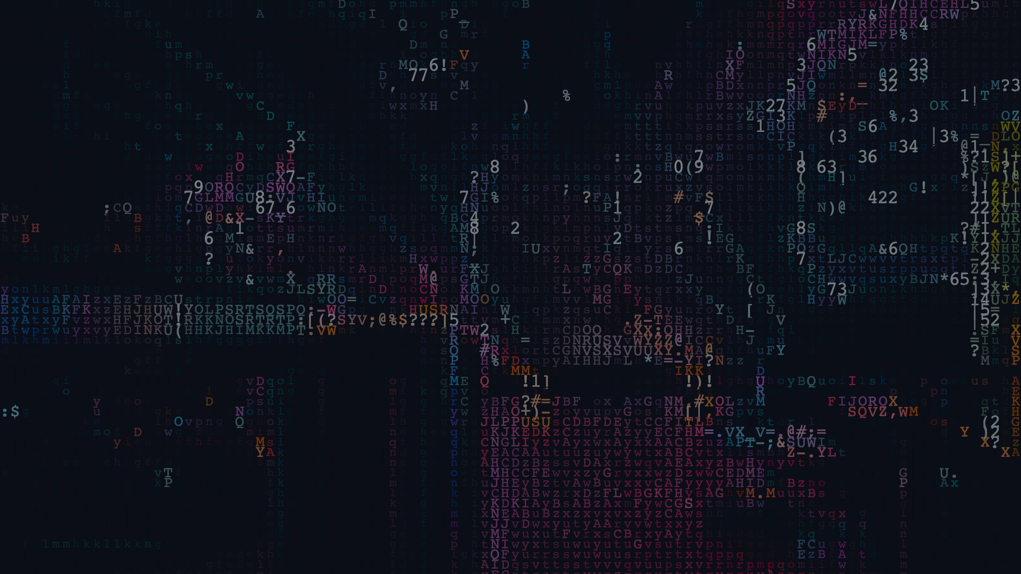
KORRALDAB ÜLE-EESTILISE KÜBERSUPERSTAARIDE ÜRITUSTE SEERIA
suunatud 15 - 24 aastastele noortele
Ürituste seeria koosneb kolmest osast:
2 päevane treeninglaager
Regionaalne voor (toimub virtuaalselt)
FINAALVÕISTLUS
Cyber Battle of Estonia 2022
29. oktoober 2022
Tartu Ülikooli spordihoone (Ujula 4)
REGISTREERIMINE AVATAKSE PEAGI
www.ctftech.com

Slide 10
Informaatika õpetamise konverents 2022
Aitäh ja kohtume CTF Tech Portalis
Marki Tihhonova-Kreek
CTF Tech tegevjuht
marki.tihhonova@ctftech.com
+372 508 9776
www.ctftech.com

